Slide 1
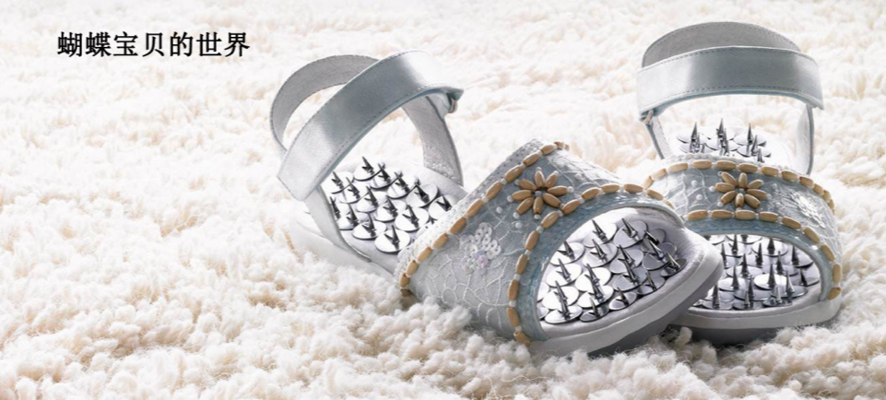
EB特殊症状的处理
周迎春
2018

Slide 2
上海德博蝴蝶宝贝关爱中心
2013年，罕见病摄影展，当期捐赠资金16万，前期留存2万。
2014年，杨梦竹加入，准备注册。
2014年11月，在上海市社团局注册为民办非企业单位
举办了三次患者大会：2012,2015,2017
这是第三次护理培训班：2016上海，2017郑州，2018上海
理事会：周迎春，林志淼，陈劼，崔娅姬，高露娟；监事：张娜
  2018年需要换届
主任：杨梦竹
  2018年5月，张健加入
财务：王文军，王顺云
净资产：35万（2017年底）

Slide 3
关注大疱性表皮松解症患者的需求
问题 | 对策
EB新生儿不知道如何护理 | 新生儿护理视频和护理指南 新生儿护理包（敷料样品）
不知道该找哪个医生 | 主页上的就医指南
阻断EB的遗传 | 推广EB基因检测
提高EB患者护理能力 | EB护理培训班
EB患者廉价/免费获得敷料 | 报销政策建议 免费发放捐赠敷料 折扣价格代购敷料，折扣网店 企业捐赠的补充报销（计划中）
各种并发症的处理 | 建立多学科EB诊疗中心
反对歧视，寻求帮助 | 各种EB宣传活动 蝴蝶宝贝故事会
疾病的最终治疗 | 联合EB专家，协助科研项目 患者登记

Slide 4


Slide 5
目录
瘙痒
食道疼
眼睛疼
留置针的固定
已愈合皮肤的保护
护理指南和中心网站介绍
其它

Slide 6
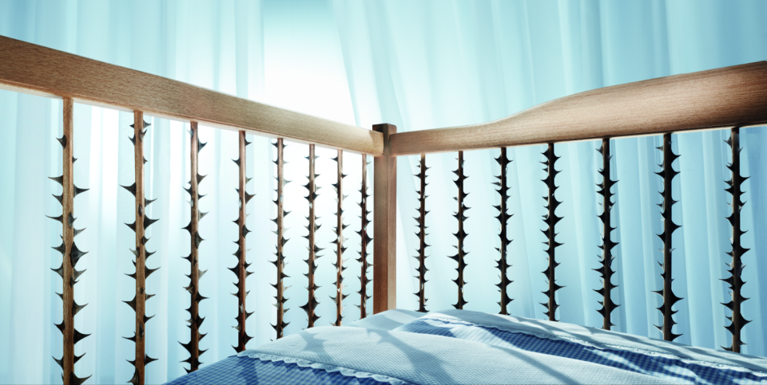
一、瘙痒

Slide 7
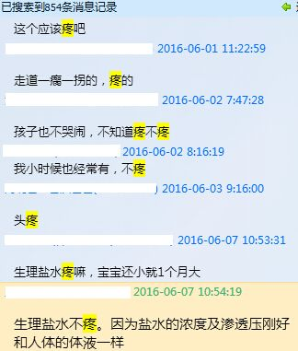
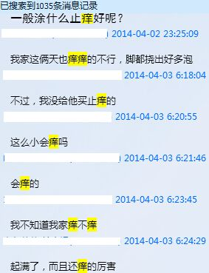
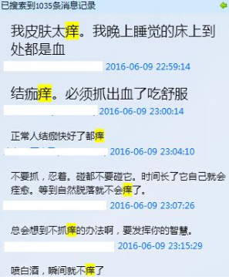
瘙痒 – 影响到大量EB患者
从2014年4月起，在QQ群中，“疼”出现了“854”次
  其中有些是“不疼”
“痒”出现了“1035”次
Notes:
一项研究提到大疱性表皮松解症患者认为最痛苦的几个方面。患者觉得最痛苦的是瘙痒（3.3），其次才是急性剧痛（2.9）。然后依次是慢性疼痛（2.7），饮食困难（2.7），胃疼（2.6），牙齿问题（2.6），运动障碍（2.5），手术（2.4）。括号中是患者评估的平均分数，一直有这方面的问题是5分，从来没有问题是1分。

Slide 8
瘙痒 – 影响患者多个方面
睡眠不足
  夜里痒的感觉更强烈，睡不着
  晚睡晚起，全家生活规律紊乱
抓伤
  新伤层出不穷，快愈合的伤口会再次抓破，指甲缝带菌
看护者休息不够
  一些看护者夜里不睡看着孩子
影响对患者的尊重和评价
  部分家属把抓挠归咎于患者意志力不够坚强，希望患者能忍住
    痒比疼更难忍
  家长生气，患者委屈
  患者也容易责备自己意志不够坚强
处理方法不当会成为额外的负担
  很多家长借助于草药“药浴”，实际上效果不佳
  从烧水到洗浴，需要一个小时以上，负担较重

Slide 9
瘙痒 –预防
避免皮肤干燥起屑，保持皮肤湿润，使用润肤露等护肤品
避免湿热的环境，尽量待在凉爽的房间里，夏天多开空调
护肤品时尽量选择中性无刺激的
夏天避免蚊虫叮咬，做好房屋防蚊，使用蚊帐
避免过度紧张、兴奋、忧郁、疲劳、焦虑、急躁以及生活环境的改变
不喝茶、咖啡等提神的饮料；不喝酒
避免其它自己特殊的过敏原
做好伤口消毒可减轻伤口愈合时的瘙痒
  细菌感染→伤口附近白细胞增多→白细胞释放炎症因子→炎症因子分解伤口周围组织→痒
优质敷料也可缓解瘙痒
  伤口渗液中含炎症因子，优质敷料可吸收多余渗液，避免炎症因子积累

Slide 10
瘙痒-局部止痒
局部止痒，优选含薄荷脑的软膏。
  外用没有副作用，但沾到伤口会疼
  作用时间短，不过“痒”经常也是一会儿的感觉
  可长期使用
局部止痒，尤卓尔，艾洛松，氢化可的松、强的松、地塞米松等软膏
  通过抑制免疫反应减轻瘙痒
  止痒效果强，但抑制了免疫反应不利于抗菌和伤口愈合
  长期使用导致皮肤变薄变脆，副作用明显
  某些患者使用激素不仅止痒，还能减少水疱。
  不可长期使用，在医生指导下使用
多塞平乳膏
  效果强
  局部的不良反应有烧灼感和/或刺痛感
  每次涂布面积不超过总体表面积的5%。连续使用不得超过1周
  儿童使用的效果不清楚，
  在医生指导下使用

Slide 11
瘙痒-局部止痒-续
一些含有冰片或者樟脑、苯酚的外用药也有止痒的效果
  含苯酚的不能直接用于伤口破溃的部位。
（不推荐）中草药洗浴
  千里光，蒲公英，金银花，艾草，茶叶，茶梗等
  某些人某些时间有效，不排除是心理作用或沐浴带来的效果
  麻烦，效果不一致
  不要强迫患者长期试用
（不推荐）各种中药、藏药、蒙药药膏
  成分不明，不建议使用
  多数国内乱七八糟的中药药膏，写着不含激素实际上都含有超强效激素

Slide 12
瘙痒 – 口服药物止痒
白三烯受体拮抗剂，局部类固醇药膏，磷酸酶抑制剂，强力霉素
有镇静作用的组胺拮抗剂（扑尔敏、苯海拉明、异丙嗪等）
无镇静作用的组胺拮抗剂（仙特明、开瑞坦等）
加巴喷丁或普瑞巴林
（癫痫药）
具有止痒作用的
抗抑郁药（SSRI，
TCA，TTCA）
环孢素
处方药，
遵医嘱使用
来自EB-CLINET

Slide 13
抗组胺药物（H1受体拮抗剂）
第一代
  苯海拉明（苯那君，2岁以下慎用），氯苯那敏（扑尔敏， 2岁以下慎用），曲普利啶（ 2岁以下慎用），盐酸异丙嗪（非那根，3个月以下小儿不宜使用）
  副作用为嗜睡，对EB患者是好事儿
第二代
  咪唑斯叮（12岁以上使用），西替利嗪（仙特明， 1岁以下慎用），氯雷他定（开瑞坦， 2岁以下慎用）等
  不引起嗜睡
第三代
  地氯雷他定（12岁以上使用），左旋西替利嗪（6岁以上儿童可用），非索菲那丁（6岁以下儿童安全性无数据）
  更安全
这些药物安全性很好，出现瘙痒症状时即可根据年龄选用。
用法用量需要由医生决定！

Slide 14
其它药物
富马酸酮替芬
  致敏活性细胞肥大细胞或嗜碱粒细胞的过敏介质释放抑制剂
  H1受体拮抗作用为氯苯那敏的10倍
  有抑制白三烯（炎症反应）的功能
强力霉素
  有一定的镇咳、祛痰和平喘作用
  毒性较大，不可自行使用
加巴喷丁和普瑞巴林都是抗癫痫药，国内应该还没有EB患者使用
  加巴喷丁和普瑞巴林用于EB患者的止痛，不过一般神经痛效果好
抗抑郁药
  多塞平（TCA），周密吃过，止痒镇静效果非常强
    阻断H1受体效价比苯海拉明强775倍
环孢素是免疫抑制剂
  周密移植后连续吃2年，期间确实没有瘙痒。
处方药，
遵医嘱使用
Notes:
盐酸多塞平片具有阻断h1和h2受体的作用，同时也是胆碱能受体和肾上腺素受体拮抗剂，其阻断h1受体效价比苯海拉明强775倍，比安太乐强56倍，比赛庚啶强11倍
酮替芬的H1受体拮抗作用为氯苯那敏的10倍

Slide 15
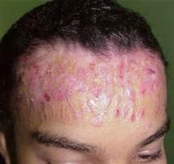
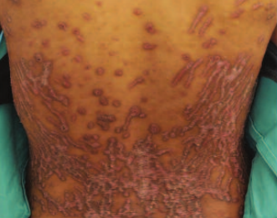
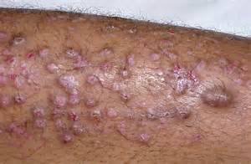
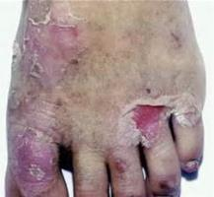
瘙痒-痒疹性EB
痒疹性EB是营养不良型EB中的一类，特征是痒疹
缓解瘙痒之后皮损会有明显的减轻
药物：
  氢化可的松软膏，曲安奈德软膏
  沙利度胺，环孢素，他克莫司（都是免疫抑制剂）

Slide 16
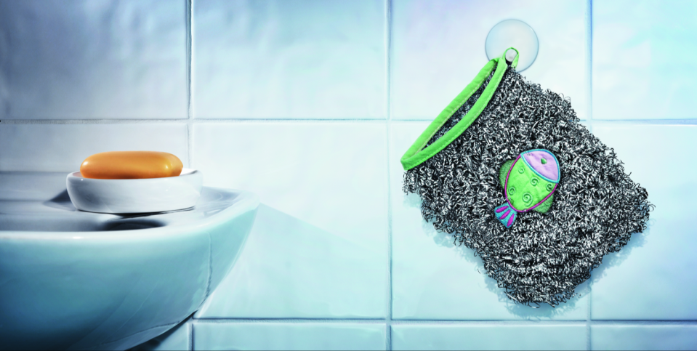
二、食道疼

Slide 17
食道疼的表现
有食道疼的主要是RDEB患者
吃饭时突然开始疼
  异物卡在喉咙，或
  异物划伤了食道，或
  异物的摩擦在食道/喉咙口造成了水疱
  疼痛严重时口水也咽不下，但会大量分泌口水或黏液
  极罕见的情况下会吐出食道粘膜
    直接剪断，咽回去。不可往外拉！
自然缓解步骤
  异物咳出或滑下，水疱经历一段时间后破裂
  疼痛减缓
  能喝水
  能喝牛奶（可能持续几天时间）
  能吃流食（可能持续几天时间）
  正常饮食
尽量吃冷食，避免过热
  如果患者喜欢，可以吃冰淇淋

Slide 18

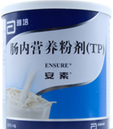
食道疼的处理
遵从自然恢复过程，不可人为加速
由患者决定什么时候开始喝牛奶和流食
  剧烈疼痛可能是间歇性的，抓住机会赶快吃
如长时间无法喝水和牛奶，考虑去医院挂营养液
  食道疼可能非常剧烈，如果去医院的话可同时加止疼药和止吐药
    防止呕吐进一步伤害食道
可考虑预防性使用抗生素，加快伤口愈合
牛奶的营养并不均衡，不适合长期进食。
  可以自己用料理机粉碎普通饮食做成流食
    这样的流食仍然有颗粒，仍有引起食道损伤的可能
如果长时间无法恢复流食/普通饮食，可以吃肠内营养粉
  可完全溶解，调成液体
  营养均衡，比牛奶好
  如曾经出现过食道疼，可事先预备

Slide 19
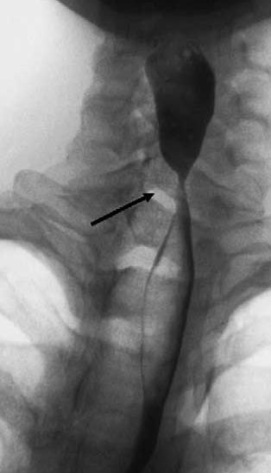
预防食道疼
不要强迫EB患者吃东西！不要强喂！
允许EB患者吃饭慢！细嚼慢咽
  菜叶子也能卡住
避免饮食过热！
避免呕吐，胃酸反流会灼伤食道
  如有必要使用抑制反流的药（雷尼替丁）
  或质子泵抑制剂（泮托拉唑）
食道狭窄是食道疼的常见诱因
  大部分食道狭窄靠近咽喉
  少部分靠近胃
    可能与胃酸反流有关

Slide 20
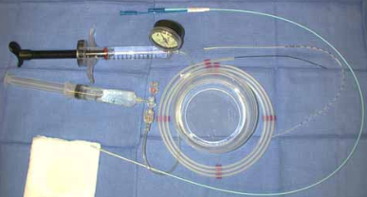
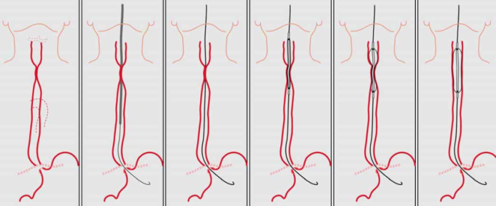
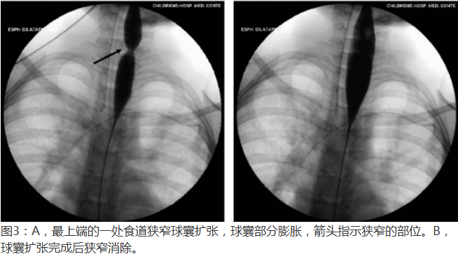
全身麻醉下食道的液压球囊扩张
国内十多年前做过探条扩张
  非常痛苦
国外的普遍做法是液压球囊扩张
  损伤小
  据说北大医院做过

Slide 21
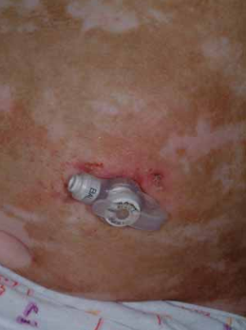
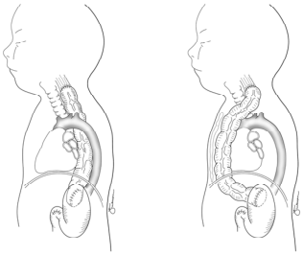
食道阻塞严重时的处理办法
胃造瘘
  补充营养非常有效
国外的干预措施非常激进
  挽救生命的手段
  国内还没有案例
结肠移位

Slide 22
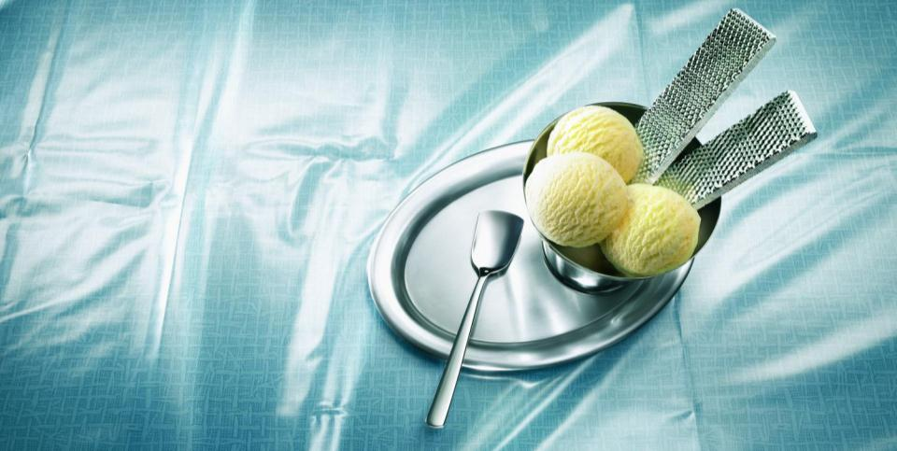
三、眼睛疼

Slide 23
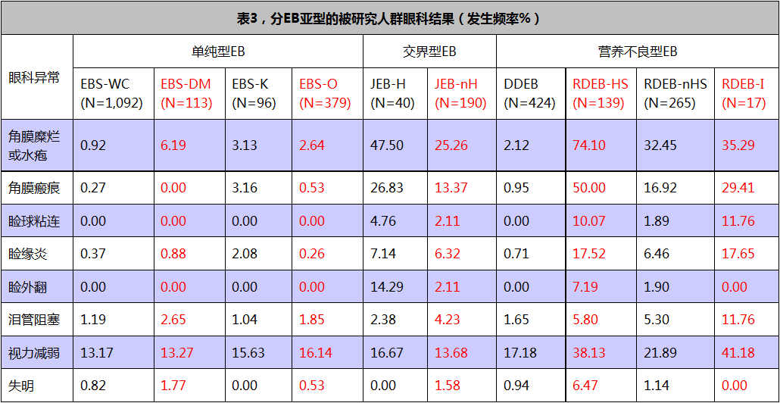
眼睛各种问题的发生频率

Slide 24

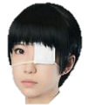
眼睛疼的自然过程
眼睛疼的主要原因是角膜糜烂或水疱
常在早上睡醒时发生
有种说法：夜间患者眼睛没有完全闭合，因不再分泌眼泪所以角膜和眼睑之间摩擦力增大。早上突然睁眼睛时眼睑摩擦角膜引起了水疱
  难以证实
  或许应避免早晨突然叫患者起床
  周密以前读书比较辛苦的时候眼睛疼经常发作，最频繁时每周一次。休学后明显减缓，一年2-3次
一般三天时间可自然恢复
  第一天疼，大量流泪
    可睡觉或听故事
  第二天开始眼泪减少
    疼的眼睛带上“单眼罩”，另一只眼可以睁开
  可先在阴暗的环境中睁开，慢慢适应
    可戴墨镜
轻微的时候可能半天恢复

Slide 25
眼睛疼时的护理
没听说过可以加快愈合的方法
着重于减轻愈合过程中的痛苦
  可口服对乙酰氨基酚之类的镇痛剂
  一般来说不需要用抗生素或抗生素类眼药水，除非24小时后症状不缓解
  要避免强光。强光引起瞳孔收缩，导致虹膜痉挛加剧，产生疼痛。
  静止可避免眼睑摩擦，避免疼痛
  放一些故事或音乐，让患者躺下休息
    突然不能看东西，患者可能会非常焦虑。看护人员要注意患者的情绪。
千万不要强行拨开患者的眼睛！
可能的预防措施
  日常用人工泪液或不含药物的油膏润滑眼睛
    效果不确定
  天气干燥的夜晚用加湿器
    效果不确定

Slide 26
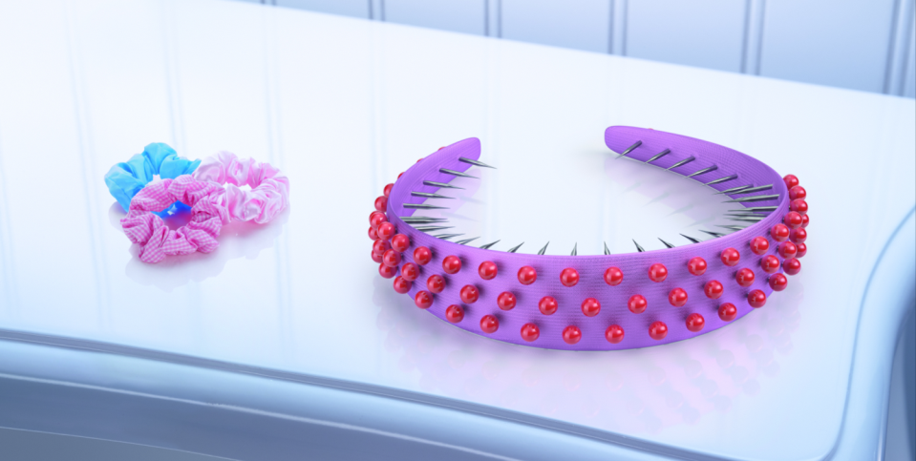
四、留置针的固定

Slide 27

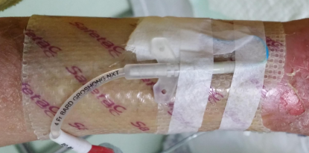
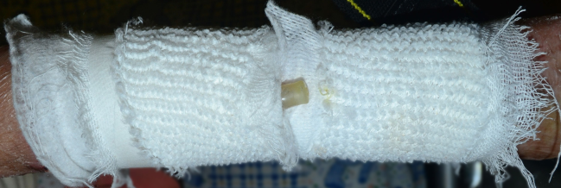
留置针
主要使用美皮贴固定留置针
  粘性刚好
美皮贴裁剪方法
导管从交叉处引出
撕掉一面保护膜，贴皮肤
外面的保护膜保留
  贴医院的保护膜
美皮贴可保留3-7天
  更换留置针时换新的美皮贴

Slide 28
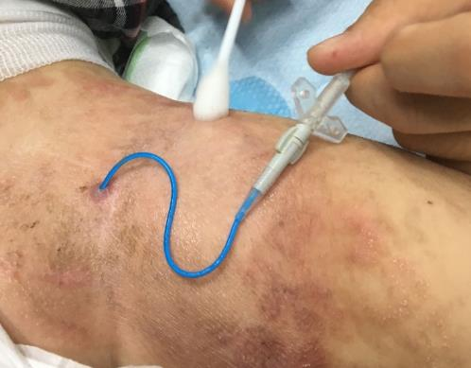
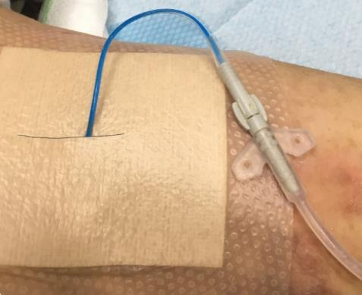
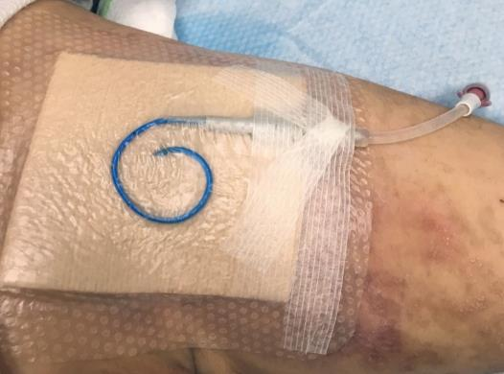
PICC导管
导管出口周围皮肤消毒
取合适大小的有边薄型美皮康，中间剪开，套在导管上，然后贴在皮肤上
美皮康外面再贴胶带
可以用于固定PICC，但不适合固定一般的留置针，因为美皮康不透明，看不到留置针是否有渗液。

Slide 29
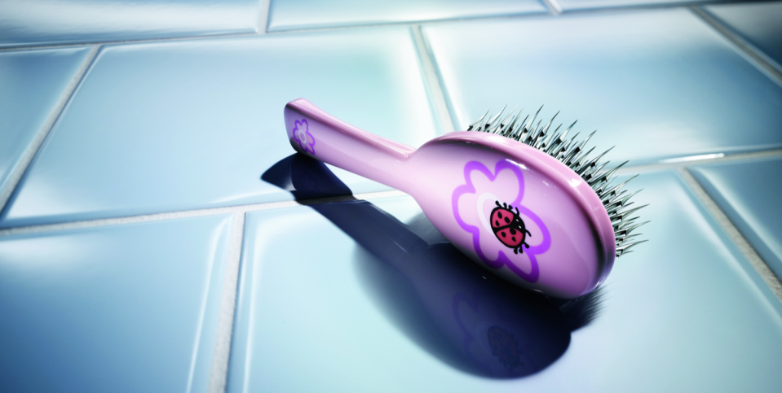
五、已愈合皮肤的保护

Slide 30
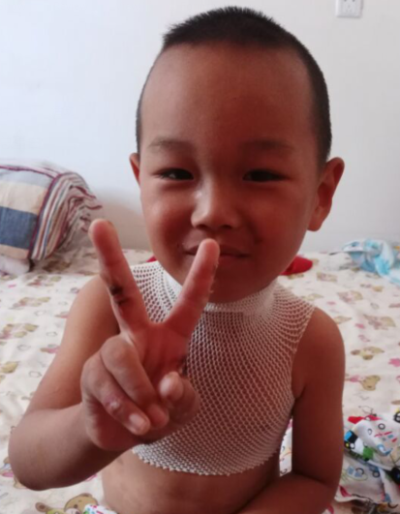
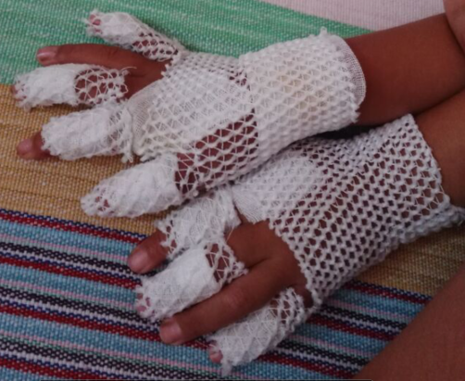
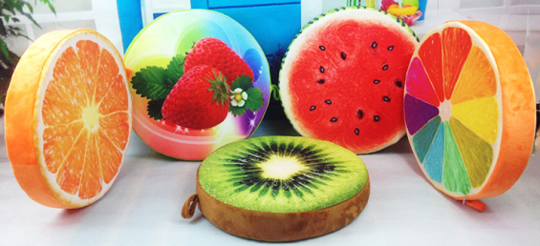
新愈合的皮肤很脆弱
容易长疱或破的地方
  出生时没有皮的地方
  小时候反复溃烂的地方
  容易被碰到的地方
  对擦部位（腹股沟、腋窝）
    也是不易散热的位置
  受力较重的位置（脚、屁股）
保护的方法
  座位上加海绵垫，保护皮肤
  皮肤上抹凡士林
  胳膊和腿预防性包扎
  胸腹、脖子和背部穿筒状绷带背心
    伤处可以垫美皮康或不粘垫
  手指预防性包扎
不推荐患者买优色林
效果等于凡士林，价格高得多

Slide 31
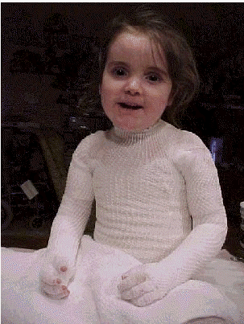
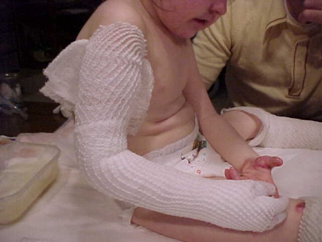
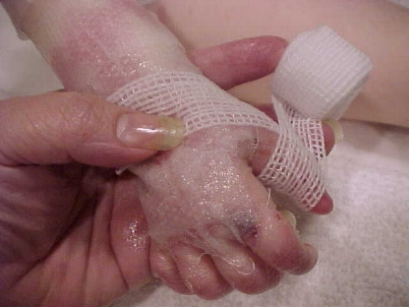
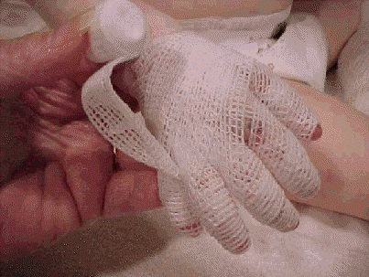
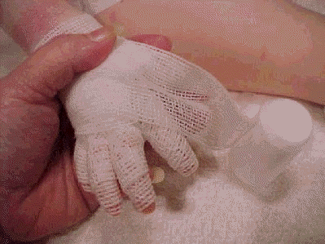
ABC法包扎手和胳膊
http://www.debra.org.cn/patient/care/abc-wrap/

Slide 32
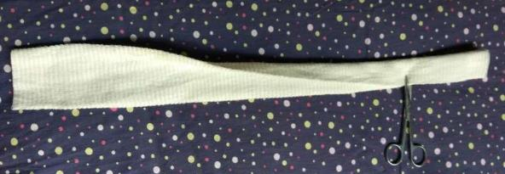
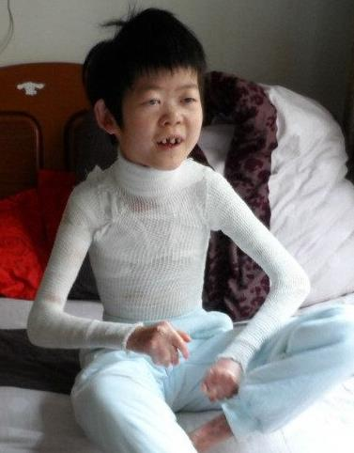
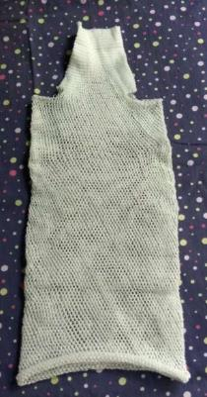
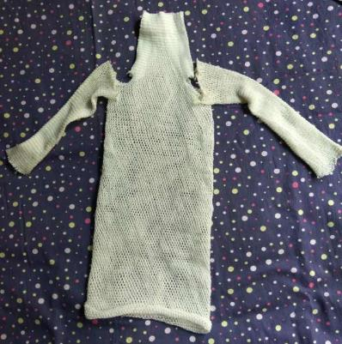
用弹性绷带裁制衣服
根据患者身材，取8号到12号的网状弹性绷带。胳膊的位置剪开
把身体的部分撑大，配上合适的袖子（不需要缝在一起）

Slide 33
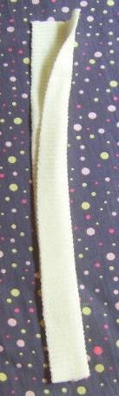
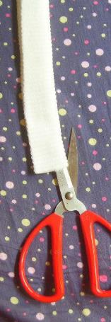
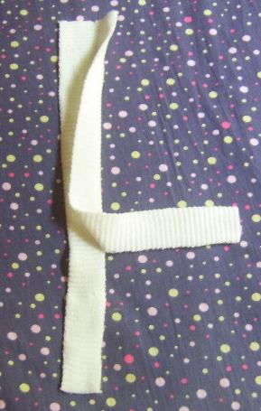
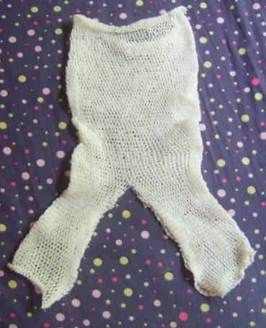
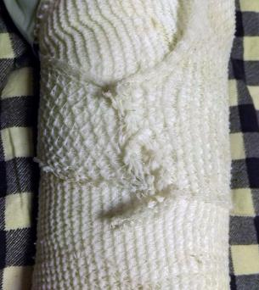
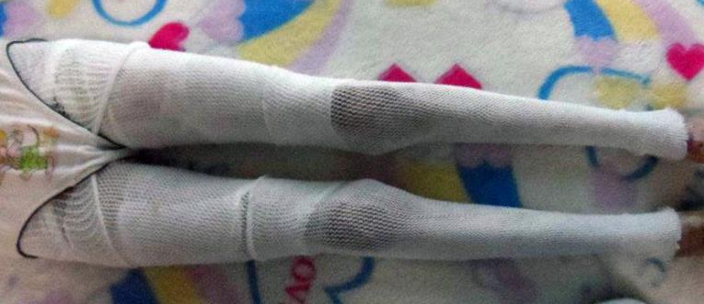
裁剪并缝制裤子
取筒状弹性绷带剪开半截，上面撑大。腰部撑大，裤腿缝合一部分，裆部可以不缝
穿上的效果（大腿和小腿用了其它型号的网状弹性绷带。直接重叠套在腿上，没有缝在一起）

Slide 34
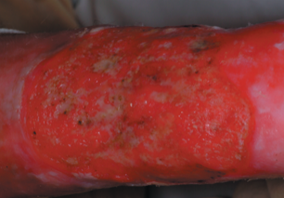
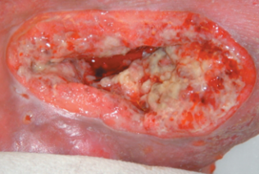
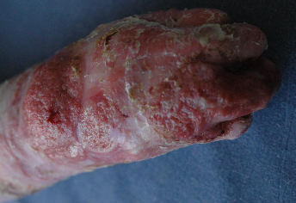
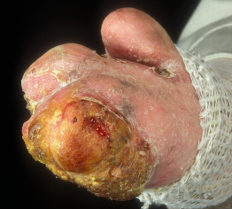
密切监控鳞状细胞癌
隐性遗传营养不良型EB患者患鳞状细胞癌的可能性明显增加
  严重泛发性RDEB
    20岁时有7.5%的患者至少发生过一处鳞状细胞癌
    35岁时比例为67.8%
    55岁时为90.1%
    死亡比例为：35岁时38.7%，45岁时70.0%，55岁时78.7%
日常多关注。感觉不好的地方做活检。及早发现，及早切除
左边是左侧小腿的原发区域，右边是膝下截肢后大腿上坏死的、有真菌生长的转移区域。

Slide 35
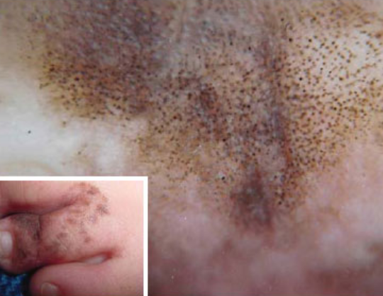




EB痣通常是良性的
好像良性EB痣的一个特点是（放大后）不连续的黑点
产生恶性黑素瘤的可能性比较低，但也有（标志有：增厚，扩大等）
右图是普通人的恶性黑素瘤
有所怀疑时积极就医
Notes:
参考：http://jamanetwork.com/journals/jamadermatology/fullarticle/1731690
http://www.odermatol.com/issue-in-html/2015-1-27-perforating/

Slide 36

六、护理指南和中心网站介绍

Slide 37


护理指南
2013年编写了第一版护理指南
  遗传性大疱性表皮松解症是皮肤科最为常见、严重的一种遗传性皮肤病，因患者皮肤、黏膜脆性增加，生活中很轻微的触碰或外伤就可造成严重皮肤损伤、感染，甚至致残，给患者家庭带来了沉重的心理和经济负担，为患者的护理成为一个家庭工作重点。然而，对于国内上万名大疱性表皮松解症患者的家庭，既缺乏专业指导、又缺乏护理知识。本指南以通俗的语言对大疱性表皮松解症作了一个全面的介绍，重点在患者的护理，十分具体、细致，对患者及家庭是一个福音！。
2017年发布第二版
下载链接：http://www.debra.org.cn/patient/care/homecareguide/

Slide 38
护理指南-内容
第一章 前言
  给患者父母的话
第二章 大疱性表皮松解症简介
  常见疑问，遗传方式，四种类型
  常见症状，诊断
第三章 日常护理的材料和药品
第四章 EB的常见症状
  …
第五章 婴幼儿的日常护理
第六章 家庭护理方法
  包扎方法举例
  判断和防止伤口感染的方法
  控制疼痛的方法
  控制瘙痒的方法
  癌症监护方法
第七章 特殊情况的处理方法
  眼睛
  口腔
  食道
  便秘
  手指
  皮肤癌
第八章 产前诊断和研究进展
  产前诊断
  治疗方面的研究
  国内的医疗资源
第九章 蝴蝶宝贝关爱中心

Slide 39






护理材料
材料
药箱
消毒片：用于洗澡水消毒
硼酸溶液（可清洗伤口）
碘伏（可清洗伤口，或护理人员洗手）
医用酒精（器械消毒）
医用凡士林（可用于润滑皮肤）
14cm医用剪刀（剪开水疱，裁剪纱布等）
10毫升的医用注射器（针头用于戳疱）
医用无纺纱布（可能需要订购）
凡士林油纱
普通纱布块
卷纱布，弹性绷带
网状弹性纱布
胶带
脱脂棉（番禺万福的质量最好）
紫外线灯（房间消毒）
医用高压消毒锅（消毒包扎用的器具和材料）
婴儿油
药品
- 百多邦软膏
- 夫西地酸乳膏
- 环丙沙星软膏
- 氧氟沙星软膏
- 雷夫努尔软膏（也叫利凡诺，其水溶液为黄药水）
- 呋喃西林软膏
- 红霉素软膏
- 氧化锌软膏
- 绿药膏（林可霉素利多卡因凝胶）
基本上无效或不需要的东西
- 维生素E
- 皮肤生长因子
- 达克宁，皮炎平，酮康等
- 紫药水，红药水等不要用。有毒。
- 双氧水用在伤口上很疼。不要用。
准备药膏
轮换使用
节约成本
少犯错误
新生儿家庭可按清单准备材料

Slide 40

中心主页-访问方式
电脑和手机（包括微信）都可以访问
方式
  直接输入网址：http://www.debra.org.cn
  在浏览器中记录书签
  可在微信中直接打开
进入主页后按鼠标右键

Slide 41


中心主页-手机访问-chrome风格
1，按这个图标
2，按“保存到书签”
3，确定

Slide 42



中心主页-手机访问-绿茶浏览器风格
3，添加到书签或首页都可以
2，按“添加书签”
4，添加到首页的效果
1，按这个图标

Slide 43





微信中访问主页
可通过微信菜单访问主页

Slide 44






电脑上主页内容浏览和检索

Slide 45

电脑上主页内容浏览和检索

Slide 46




手机上浏览内容和检索
按这里的三条横线，显示内容列表
按这里全文搜索

Slide 47





活用网站地图-把主页当书读
http://www.debra.org.cn/sitemap/

Slide 48

七、其它

Slide 49
要特别注意营养
营养不好会妨碍伤口愈合。建议监控下列指标：
  血红蛋白 > 80 克/升
  白蛋白 > 30 克/升
微量元素：补锌、补钙、补铁
每三到六个月看一次牙医，做龋齿预防。

Slide 50

伤口拍照注意事项
用手机拍摄的时候一定要对焦
同时拍远景和近景，有助于判断情况

Slide 51

Notes:
异味伤口通常含有除需氧菌之外的至少两种厌氧菌

Slide 52
抗生素耐药
纽约的研究发现EB患者伤口上的细菌对百多邦（莫匹罗星）耐药也很严重。研究初期发现30%伤口上的细菌耐药，两年后发现65%的伤口上有耐药菌。缓解的办法：避免在完整皮肤和干净伤口上用抗生素药膏。
多消毒，少用抗生素。

Slide 53
止疼
EB患者不太严重的疼痛可以用对乙酰氨基酚或布洛芬缓解。这两种都是常用药，比较安全。其中布洛芬同时有降温和止疼作用。长期大量使用有肝毒性。
抗抑郁药阿米替林，解痉药加巴喷丁和普瑞巴林都同时止疼止痒，也是很好的选择。
骨头疼，可能的原因是骨质疏松，可以吃二磷酸盐治疗。当然，同时应该补钙、补维生素D3
7、8岁的RDEB患者36%有椎骨骨折，11%有脊柱侧凸。隐性骨折很普遍。曾记得有患者说过骨头疼，也许是骨折了。可以去拍X光检查一下。如果确实有，可口服二磷酸盐药物，或每半年注射一次唑来膦酸。预防骨折靠营养和运动。

Slide 54
骨髓移植
截止到2017年，美国年做了30名RDEB患者的骨髓移植，患者生存率77%。最好的患者50%的皮肤细胞来自捐赠者。对最后的11名患者，他们降低了化疗和放疗预处理的剂量，生存率提高到10/11。
以前认为骨髓移植对JEB患者无效，现在发现对LAMA3基因突变的交界型患者也有效，生存率40%。发现对LAMB3基因突变的患者无效。其它JEB突变仍在试验。
成年EB患者，比如20岁以上，可能不适合做骨髓移植。因为严重的的EB患者本身患皮肤癌的风险高，骨髓移植后抑制免疫能力，会降低身体的抗癌能力

